Slide 1

Course6：中央银行、金融监管体系
上海财经大学
授课人 ： Z哥
Notes:
本节主要介绍《货币金融学》第8-9章
以后的页码不特别强调均指戴国强《货币金融学》第四版,习题集均指配套习题集

Slide 2
目录
CONTENTS
01
预习内容检测
02
中央银行
03
金融监管体系

Slide 3
1
预习内容检测

Slide 4
预习内容检测
例题：上财2016真题
下列中央银行中，独立性最大的是？
A.英格兰银行
B.美联储
C.中国人民银行
D.欧洲中央银行
答案：此题有争议，建议选D（有些机构答案给的B）；

Slide 5
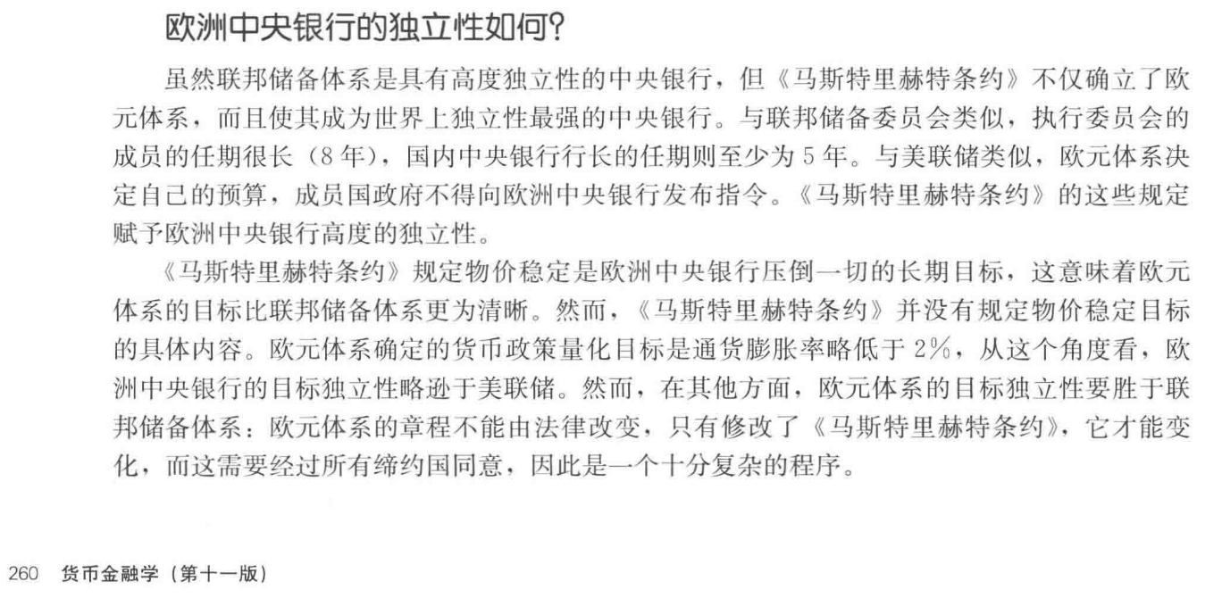
预习内容检测
出处：弗雷德里克·S·米什金《货币金融学》第11版P260

Slide 6
2
中央银行

Slide 7
中央银行产生与发展
瑞典银行：世界历史上第一家国有银行，世界历史上第一家发行银行券的银行
英格兰银行：最早获得货币垄断发行权利、具有无限法偿的中央银行；
美联储：1913年成立，标志着中央银行制度在世界范围内基本确立；
①联邦储备委员会 ②联邦公开市场委员会 ③联邦顾问委员会

Slide 8
中央银行的性质
管理金融事业的国家机关
中央银行
国家宏观经济调控的主体
宗旨：保持货币币值稳定，并以此促进经济增长
特殊的金融机构
只与政府和商业银行等金融机构发生资金往来
具有货币发行特权

Slide 9
中央银行的地位
独享本国货币发行权
发行的银行
维护本国货币币值稳定、正常流通
集中存款准备金
再贴现
中央银行地位
银行的银行
最终贷款人
再贷款
★★★
组织全国清算
代理国库（总出纳）
国家的银行
代理发行政府债券
提供信贷支持,提供咨询等
保管外汇黄金储备

Slide 10
人民币发行流程
提取现金
印钱
中国印钞造币总公司
中国人民银行发行库
商业银行业务库
未流通
回流
流通
★★★

Slide 11
中央银行独立性
独立型中央银行：美国,欧洲中央银行
中央银行独立性
准独立型中央银行：英国、日本
附属型中央银行：意大利、中国
注：中央银行独立性都是相对的

Slide 12
中央银行的职能
宏观调控
中央银行的职能
金融管理
金融服务：资金融通，划拨清算，业务代理

Slide 13
3
金融监管体系

Slide 14
金融监管的原因
为什么需要金融监管？
金融机构负债经营，杠杆率高→金融机构具有脆弱性
负外部性效应被放大
信息不对称→引发恐慌,造成连锁反应,引发大规模挤兑
未来不确定性
对客观世界认识有限性
金融风险发生概率↑
风险可控性、可测性↓
积累大量风险
公共产品特性
搭便车行为
需要特殊监管

Slide 15
逆向选择与道德风险
逆向选择：交易之前，由于信息不对称导致，无法区分优质商品（客户）和不良商品（客户）
例子：二手车市场上的lemon car
解决方法：信息披露、金融中介
道德风险：交易之后，借款者从事高风险投机活动可能会损害贷款者利益
例子：签订防盗保险后导致防范意识降低
解决方法：强化监管，签订补充合同

Slide 16
实施金融监管的意义
实施金融监管的意义，自行阅读课本P163-164，自行总结可用于论述题

Slide 17
金融监管制度的供需
产生金融监管制度需求的原因：
客观原因：减弱（消除）信息不对称、未来不确定性、金融体系负外部效应
主观原因：金融机构和各类金融活动参与者需求
供给方：政府、行业协会、金融机构
需求方：金融机构、其他金融活动参与者
金融监管制度
有利于树立公众信心，促进金融业发展
实行金融监管制度优点
有利于规范市场秩序，保证金融机构经营安全
具有正外部性的公共产品，提高金融运行效率

Slide 18
金融监管制度的供需
直接成本：政府支付的行政成本，金融机构支付的执行成本
金融监管制度的成本
间接成本：金融机构为落实监管规定导致经营成本上升，由于监管限制失去获利机会，税源减少

Slide 19
金融监管理论
了解金融约束理论、监管动态理论、监管契约理论 课本P166
QUESTION:
你知道什么是审慎监管？ 课本P166页
你知道什么是宏观审慎什么是微观审慎？
你知道什么是英国的“双峰监管”模式？
您知道中国的“双支柱”监管框架是什么吗？那“三支柱”呢？
重视课本上提法的拓展！

Slide 20
金融深化与金融抑制
金融深化：放松对金融市场和金融体系的过度干预，使利率和汇率能够充分反映资金和外汇的供求状况，提高资金配置效率。 课本P8
金融抑制：政府对金融和经济系统采取过度干预，实行全面严厉监管导致金融体系整体效率下降，不利于金融和经济发展。 课本P165
重视课本不同章节之间的联系。草蛇灰线，伏笔千里。

Slide 21
不同监管模式
集中监管：英国（金融服务监管局），日本，加拿大，奥地利，瑞典，丹麦等
分业监管（1930-1980）
合作监管：美国，中国
思考：混业监管和分业监管的利弊？

Slide 22
我国金融监管体系
中国人民银行
国务院金融稳定发展委员会
银保监会
证监会
思考以下业务归谁监管：第三方支付，信托，P2P，虚拟货币，众筹，基金公司归谁监管？（勤思考，多复习）

Slide 23
End！
上海财经大学

